Slide 1
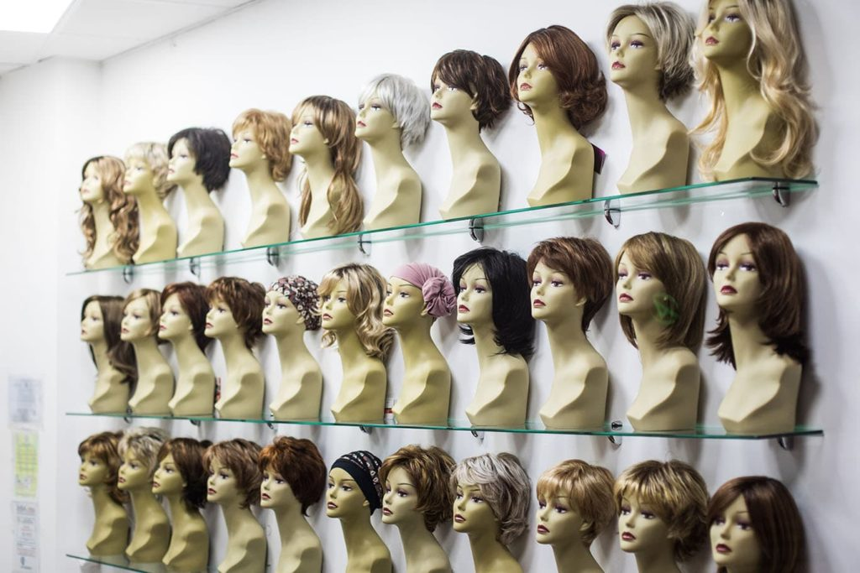
Peruki na różne okazje

Slide 2
ZAŁOŻENIA WQ

Slide 3
Tematyka
Web quest przeznaczony dla uczniów szkół zawodowych z zaburzeniami słuchu, kształcących się w szkołach branżowych o profilu fryzjerskim.
Jego celem jest zapoznanie uczniów z możliwościami wykorzystywania peruk na różne okazje. Uczniowie dowiedzą się z jakich materiałów i na jakie okazje wykonuje się peruki oraz jakie mają zastosowanie. Poznają metody tworzenia peruk okolicznościowych, sposobów mocowania peruk na głowach oraz dbania o pweruki wykonane z różnych materiałów.
Formy prezentacji
Prezentacja Power Point

Slide 4
Opis pomysłu
Uczniowie w oparciu dostępne materiały zbierają informacje o rodzajach peruk, z jakich materiałów są wykonane, w jaki sposób należy dbać o peruki
W trakcie pracy grupowej przygotowują prezentację na temat peruk i ich przeznaczenia.
W ramach pracy grupowej opracowują prezentacje pokazującą wykorzystanie peruk na różne okazje oraz poznają metody pracy perukarza, a przede wszystkim poznają czym zajmuje się perukarz
Podział na grupy może być dokonany według różnych kryteriów, np. ze względu na możliwości poznawcze uczniów, ich umiejętności, zainteresowania, tak aby „równo” rozłożyć siły w poszczególnych grupach. Uczniowie powinni otrzymać zestaw informacji startowych stanowiących wytyczne do pracy, np. z czego wykonuje się peruki, na jakie okazje, kto korzysta z peruk.

Slide 5
Sugerowany czas na realizacje WQ:
12 godzin lekcyjnych
Kryteria oceny:
Ocenie podlegać będzie stopień wyczerpania tematu, należy przygotować i ukierunkować uczniów na odpowiednią wiedzę, która zapewni maksymalną ocenę (5). Przekroczenie tego poziomu – ocena 6.
Ewaluacja:
Nauczyciel powinien dokładnie przeanalizować treści wspólnie z uczniami, aż do momentu ich zrozumienia przez uczniów. Powinien jednak bardziej służyć im pomocą, radą, wyjaśnieniami, a nie gotowymi rozwiązaniami. Taka metoda będzie dobrą formą wdrażania do samodzielnego działania i twórczego myślenia.

Slide 6
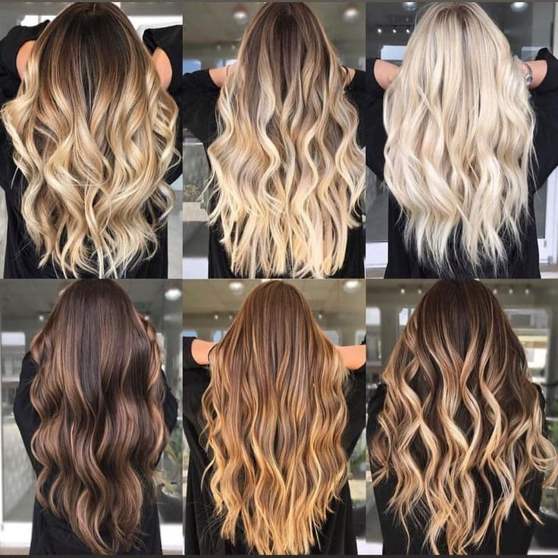
REALIZACJA WQ

Slide 7
Wprowadzenie:
Peruki były noszone już w starożytnym Egipcie. Egipcjanie golili sobie głowy i zastępowali włosy perukami, głównie ze względów estetycznych. Peruki były popularne w XVI i XVII wieku, jednak największy okres
popularności peruk przypadł na wiek XVIII. Rozpropagował je głównie Ludwik XIV. Peruka świadczyła wtedy o zamożności właściciela. W imperium brytyjskim w XVIII wieku peruki były jednym z elementów strojów prawników oraz wyższego duchowieństwa (w niektórych krajach tradycja ta przetrwała do dziś). Pod koniec XIX wieku jedyną grupą społeczną, wśród której ich noszenie było na porządku dziennym, były ortodoksyjne żydowskie mężatki. Wedle żydowskiego prawa ich włosy nie powinny być widoczne, co związane było z wymogami skromności. W Polsce za Władysława IV zaczęto peruki nosić w Warszawie. Były wtedy także tradycyjnym elementem stroju sędziego.
W dzisiejszych czasach peruki noszone są najczęściej z powodów medyczno-estetycznych np. w przypadku utraty włosów lub łysienia, może być konsekwencją spadku poziomu hormonów, terapii antynowotworowej, cukrzycy, problemów z tarczycą, a także stosowania niektórych leków. To także nieodwracalny rezultat starzenia się organizmu. Peruki także są popularne jako ozdoba wśród artystów występujących na scenie, takich jak Cher, Tina Turner, Lady GaGa, czy Nicki Minaj. Często też są elementem strojów na balach kostiumowych oraz zlotów fanów mang i anime, czyli konwentów.
Wyróżnia się 3 typy peruk, podzielonych na materiały użyte do produkcji:
Peruki naturalne - wykonane z włosów ludzkich,
Peruki syntetyczne - wykonane z materiałów sztucznych, m.in. kanekalonu,
Peruki z włosów mieszanych - wykonane z włosów ludzkich oraz materiałów sztucznych.

Slide 8
Wprowadzenie:
Osoby wykonujące zawód perukarza muszą cechować się wysoko rozwiniętymi zdolnościami manualnymi i zmysłem artystycznym. Czy perukarstwo to przyszłościowa dziedzina?
Kto to jest perukarz?
Nietrudno się domyślić, że perukarz to osoba, która zajmuje się wytwarzaniem peruk, a także półperuk, tresek, dopinek czy sztucznych zarostów. Może jednocześnie prowadzić sklep z perukami i innymi akcesoriami bądź pracować na zlecenie takich instytucji jak teatry, opery, studia filmowe i różnego rodzaju fundacje. Warsztaty perukarskie mogą również działać przy wspomnianych placówkach. Perukarz może być zatem samodzielnym przedsiębiorcą, prowadzącym własną działalność gospodarczą, jak i pracownikiem zatrudnionym w firmie.
W tym zawodzie liczy się przede wszystkim talent i znajomość technik rzemieślniczych, ale także gotowość do śledzenia najnowszych trendów na rynkach, zarówno perukarskim, jak i fryzjerskim – a te nieustannie się zmieniają. Perukarz teatralny lub filmowy musi dodatkowo cechować się znajomością historii mody i historii sztuki, by doprać odpowiednią perukę do epoki historycznej, w której osadzony jest spektakl. Dobry perukarz dba o detale, umie doradzić w kwestii wyboru peruki, pamięta o właściwym zabezpieczeniu swoich dzieł i narzędzi pracy. Jest rzeczowy, spostrzegawczy i taktowny.

Slide 9
Wprowadzenie:
Perukarz – czym się zajmuje?
Do najważniejszych zadań perukarza należy:
• mycie, rozczesywanie, ścinanie włosów,
• projektowanie peruk, tresek, sztucznych zarostów itd.,
• tworzenie peruk i innych akcesoriów przy pomocy szydełek perukarskich, nożyczek, grzebieni, lakierów, manekinów (w tym tworzenie czepca bądź paska do umocowania peruki oraz zagęszczenie peruki włosami naturalnymi lub sztucznymi),
• przymocowanie gotowych wyrobów do głowy klienta (np. aktora) za pomocą klejów, taśm, pasów,
• uzupełnianie i naprawianie peruk i innych akcesoriów,
• konserwowanie i dbanie o czystość gotowych dzieł, a także wykorzystywanych narzędzi,
• doradzanie klientom w doborze odpowiedniej peruki z uwzględnieniem bieżącej mody, okoliczności, wymagań i potrzeb klienta,
• pobieranie należności za wykonaną usługę.
Perukarz – jak zostać?
By zostać perukarzem, wystarczy ukończyć kurs zawodowy, który oferują różne placówki dydaktyczne. Perukarstwa można uczyć się na przykład w szkołach charakteryzacji, ale nie tylko. Ponieważ to rzadki zawód, a możliwości znalezienia w nim pracy dość ograniczone, kursy i szkoły dla perukarzy nie są liczne. Osoby chcące pracować w zawodzie perukarza powinny więc mieć świadomość, że przynajmniej na początku będą musiały wykazać się dużą determinacją i wytrwałością. Pracowitość i zaangażowanie może się jednak opłacić i otworzyć drzwi np. do wymarzonej pracy w teatrze czy przy produkcji filmowej.

Slide 10
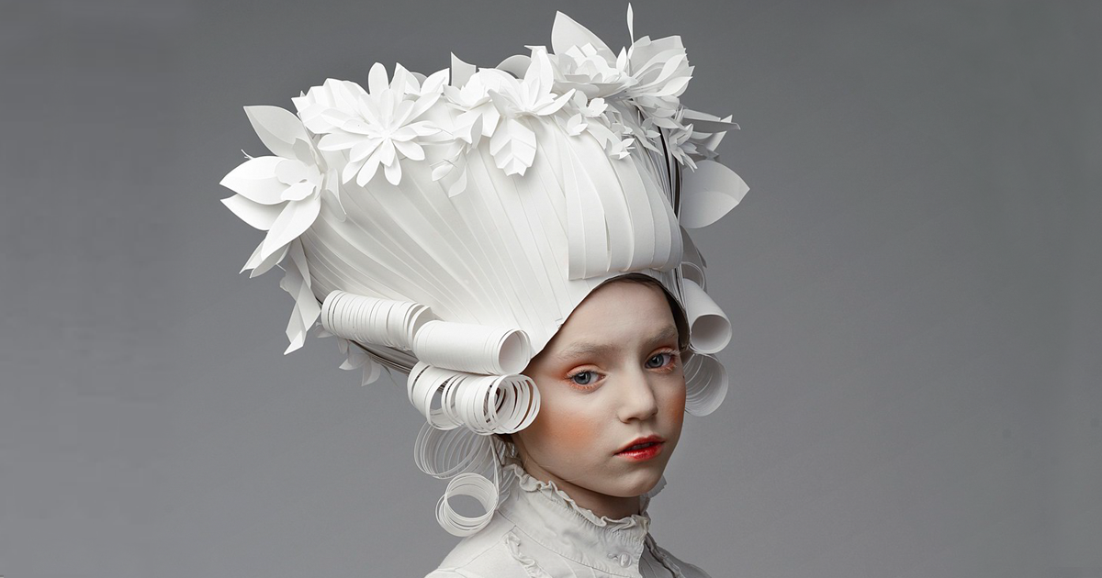
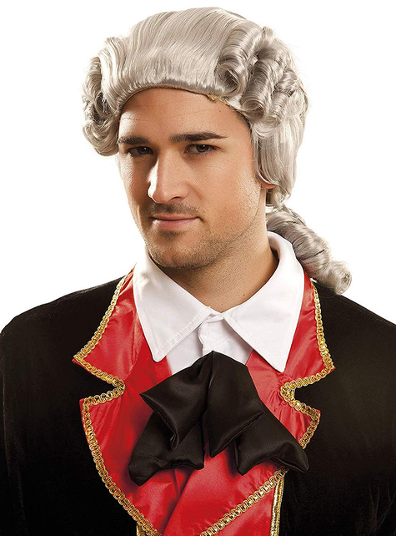
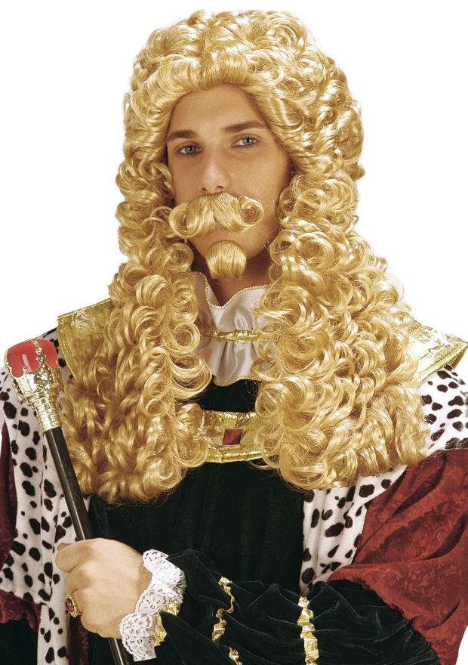
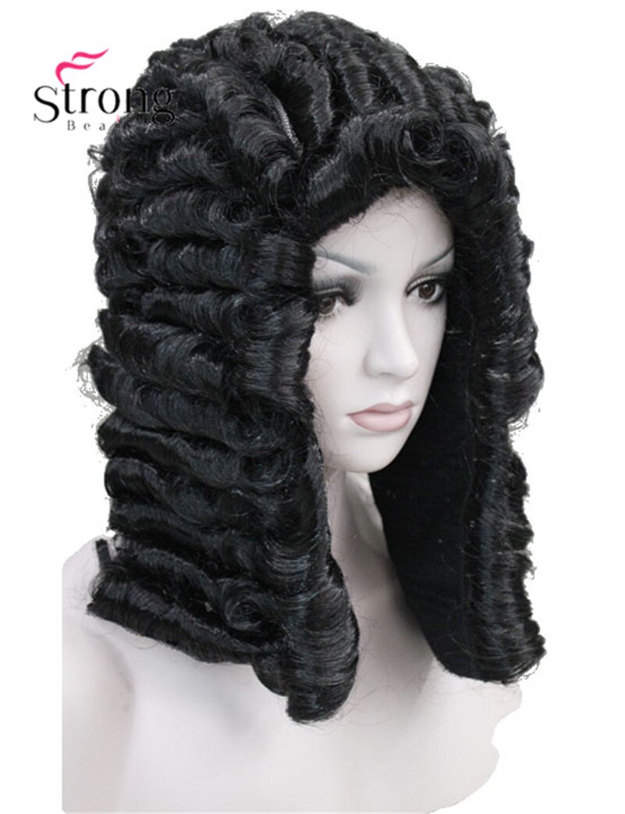
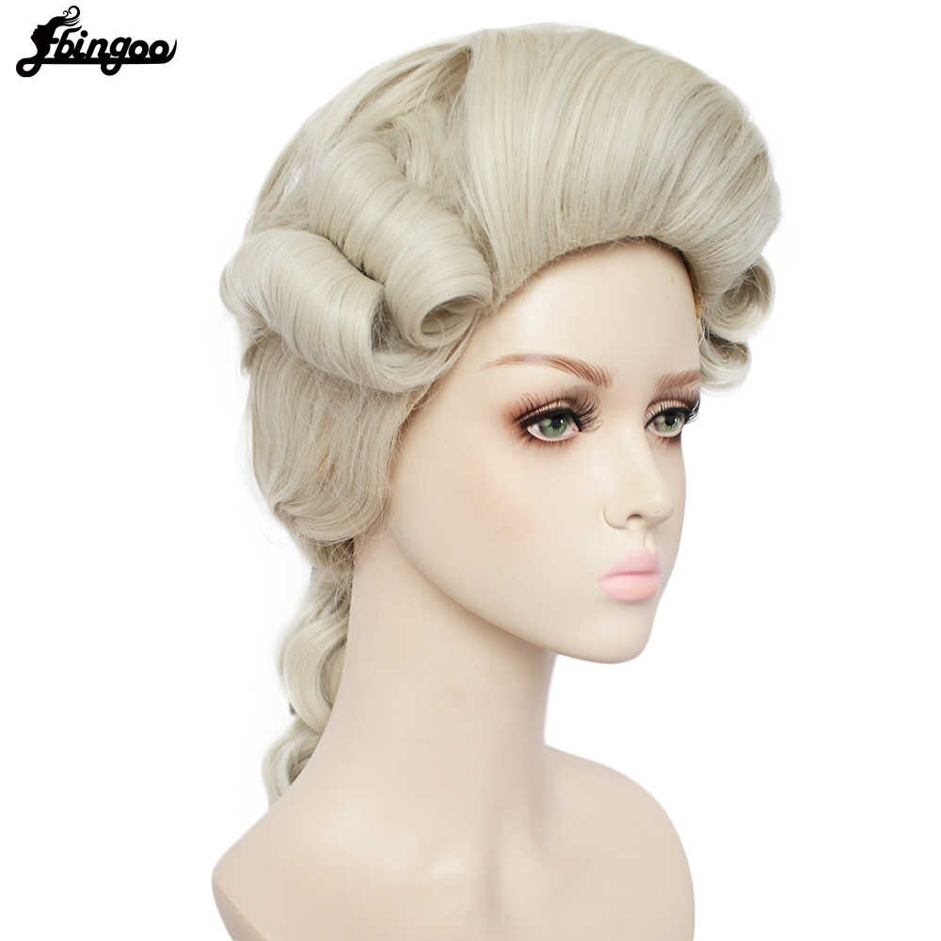
Wprowadzenie:

Slide 11
Zadanie:
Waszym zadaniem będzie przygotowanie prezentacji pokazującej historię narodzin sztuki perukarskiej. W prezentacji pokażcie gdzie pojawiły się pierwsze peruki, pokażcie kilka przykładów. W dalszej części prezentacji prześledźcie do czego służyły peruki w czasach historyczny, a jakie jest ich przeznaczenie dzisiaj. Zastanówcie się i opiszcie na czym polega praca perukarza ui za co jest on odpowiedzialny np. w teatrze. Następnie przygotujcie prezentację, która przeznaczona będzie dla uczestników. Zaprezentujcie w niej w sposób staranny wasze przemyślenia wzbogacając pracę zdjęciami.
Będziecie pracować w 4 grupach, z których każda opracuje swoją wizję historii perukarstwa. Dzięki temu będziecie mogli porównać efekty swojej pracy i podczas prezentacji zdecydujecie które prezentację najbardziej Wam się podobały.
Przygotowując materiały pamiętajcie, że musicie sięgnąć do materiałów historycznych. Peruki były stosowane od dawien dawna, a wasza prezentacja powinna pokazać na jakie okazje noszono peruki.

Slide 12
Proces:
Podzielcie się na kilkuosobowe grupy. Pamiętajcie by w każdej grupie znalazły się osoby o różnych kompetencjach niezbędnych do realizacji zadania (planowanie, obsługa office, analiza budżetu)
Prace rozpocznijcie od poszukiwania informacji na temat:
Historii peruk
Przykładowych peruk okolicznościowych
Roli peruk w różnych grupach społecznych
Efekty swojej pracy zaprezentujecie na forum klasy. Pamiętajcie, tylko te grupy które najbardziej atrakcyjnie i merytorycznie przedstawią prezentację będą miały szanse na zwycięstwo w tym małym klasowym konkursie!

Slide 13
Przygotowanie grup oraz podział pracy
1h
Gromadzenie informacji
2h
Przygotowanie prezentacji o wycieczce oraz schematu jej przebiegu
4h
Prezentacja
3h
Ewaluacja
2h

Slide 14
Źródła:
https://pl.wikipedia.org/wiki/Peruka
https://wsjp.pl/index.php?id_hasla=3636
https://pl.glosbe.com/pl/pl/peruka
https://www.praca.pl/poradniki/rynek-pracy/zawod-perukarz-kim-jest-i-czym-sie-zajmuje,jak-zostac_pr-3608.html
https://tanieperuki.pl/peruki-syntetyczne/
https://perukikrakow.pl/peruki-trendy/
https://www.joom.com/pl/products/5cda663628fc710101f205b6
https://www.juststayclassy.com.pl/2018/09/peruki-czy-warto-je-nosic.html
https://nowinky.pl/hstonir-dlugie-wlosy-naturalne-mezczyzn-i-kobiet-peruki-europejskie-wlosy-remy-wtrysku-cienkie-peruka-h076/
https://www.partybox.pl/peruka-barok?pr=5947&gclid=EAIaIQobChMIuqP0-5aR7wIVFeh3Ch1dMgd7EAQYBCABEgIjzfD_BwE
https://www.google.com/url?sa=i&url=https%3A%2F%2Fpense.pl%2Frosyjski-artysta-robi-klasyczne-peruki-w-stylu-barokowym-z-papieru%2F&psig=AOvVaw1jDySDLad9zJtWeCJ_kRj-&ust=1614759750399000&source=images&cd=vfe&ved=2ahUKEwjKrOr7lpHvAhXNhqQKHVuBDYsQr4kDegUIARD-AQ

Slide 15
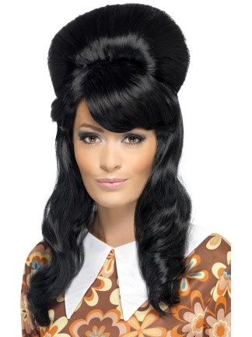
EWALUACJA WQ

Slide 16
Liczba punktów | 2 | 3 | 4
Zawartość merytoryczna pracy | Praca słaba pod względem merytorycznym. Brakujące elementy. | Praca dobra pod względem merytorycznym. Brak lub niewielkie błędy. | Praca bardzo dobra pod względem merytorycznym. Poprawne, ciekawe treści.
Prezentacja pracy | Prezentacja mało czytelna, pobieżna, nie budząca zainteresowania. Brak odpowiedzi na pytania nauczyciela i uczniów. | Prezentacja czytelna, dobra, interesująca. Brak satysfakcjonujących odpowiedzi na stawiane pytania. | Prezentacja ładna, wyczerpująca, budząca zainteresowanie. Poprawne odpowiedzi na pytania sprawdzające nauczyciela oraz pytania innych uczniów.
Wrażenia estetyczne | Praca mało czytelna, nieestetyczna, niestarannie wykonana. Złe rozplanowanie elementów na stronie. | Praca czytelna, estetyczna, staranna. Dobre rozplanowanie elementów na stronie. | Praca estetyczna, czytelna, przejrzysta, zachęcająca do zapoznania się z nią, bardzo staranna. Atrakcyjna pod względem graficznym. Dobre rozplanowanie elementów na stronie. Praca wyróżniająca się.
Zaangażowanie w pracę grupy, umiejętność współpracy. | Brak zaangażowania wszystkich członków grupy w pracę i kreatywną współpracę. | Dobre zaangażowanie w pracę wszystkich członków grupy. Umiejętność współpracy na zadawalającym poziomie. | Pełne zaangażowanie w pracę wszystkich członków grupy. Wzajemne motywowanie się do pracy. Umiejętność współpracy w grupie na wysokim poziomie.

Slide 17
PUNKTY | OCENA
< 5 | niedostateczny
6 - 5 | dopuszczający
9 - 7 | dostateczny
12 - 10 | dobry
15 - 13 | bardzo dobry
16 | celujący

Slide 18
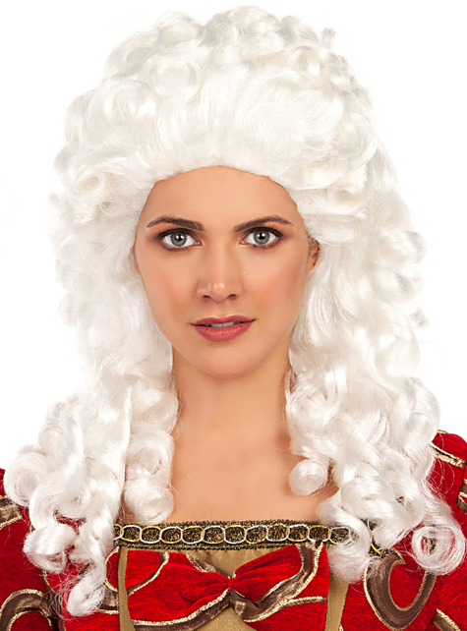
WNIOSKI Z WQ

Slide 19
Poszerzyliście swoją wiedzę na temat powstawania peruk i ich znaczenia historycznego
Mogliście zastanowić się kto w historycznych czasach mógł nosić peruki i jaki był jego status społeczny
Nauczyliście się z jakich materiałów wykonuje się peruki
Poznaliście zawód perukarza i jego odpowiedzialność zawodową.
Mogliście w ciekawy sposób utrwalić Waszą wiedzę.
Uczyliście się planowania i organizacji własnej pracy.
Nauczyliście się wykorzystywać Internet jako źródło informacji.
Uczyliście się trudnej sztuki współpracy w grupie.
Mogliście Waszą pracę zaprezentować na forum klasy i podzielić się swoją wiedzą i umiejętnościami.
Mogliście wyrazić swoje opinie oraz wysłuchać opinii i pomysłów swoich kolegów
Opanowaliście sztukę planowania prezentacji multimedialnej

